Slide 1
おかもとポンプ株式会社
製品紹介とアフリカでの取り組み

Slide 2
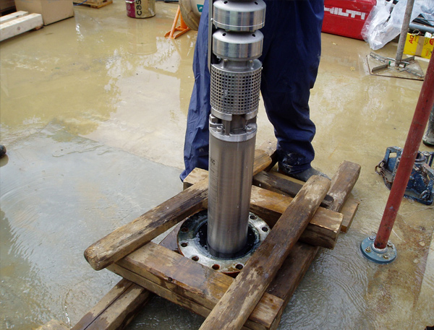
おかもとポンプ株式会社取り扱い製品
温泉/井戸用水中ポンプ
手押しポンプ

Slide 3
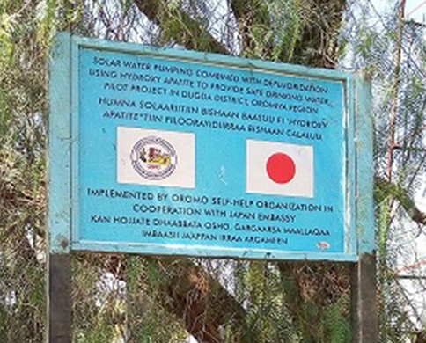
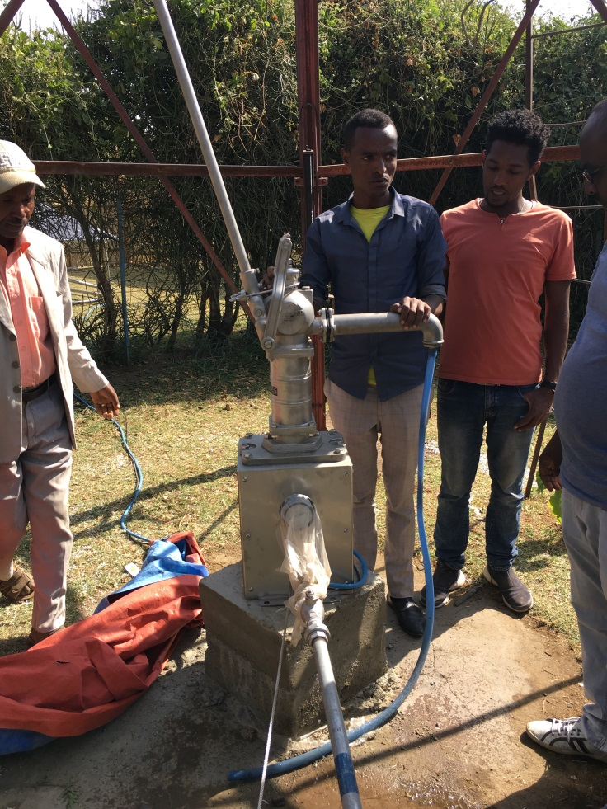
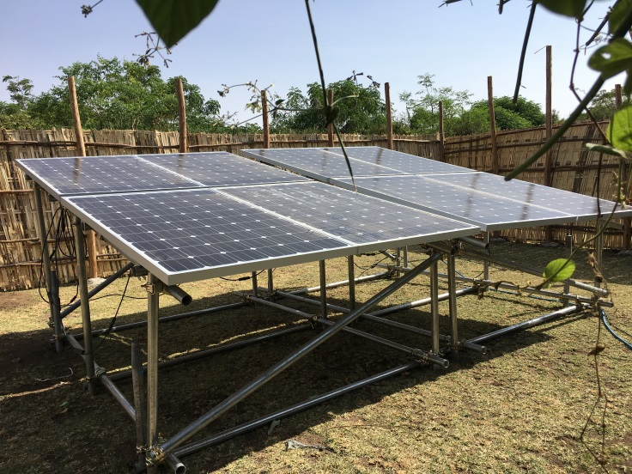
おかもとポンプ株式会社製 タンデム式手押しポンプ（海外ODA向け）
手押しポンプとモーターのハイブリッド式の手押しポンプ
ソーラーパネルによる発電でモーターを駆動し、自動で水が出る
発電しないときor故障時、バックアップとして手押しポンプを使用可能
タンデム式手押しポンプ
ソーラーパネル
エチオピアにおける草の根無償

Slide 4
弊社タンデム式手押しポンプの特徴
ODA井戸は
大半が100mm井戸
100mm井戸
ソーラーポンプ、手押しポンプの併設は
弊社のみ可能！
ポンプの入れ替えは
新規の井戸掘削
と比較し安価
モーターポンプ故障時
手押しポンプとして使用可能
低予算
既存ポンプの電動化
水供給の
安定化
待ち時間の短縮

Slide 5
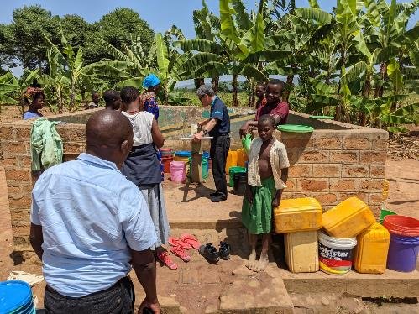
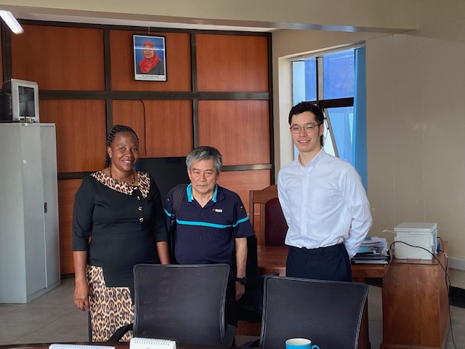
おかもとポンプの今後の動き
草の根無償協力、経済社会開発計画（無償資金協力、機材供与）
10年前に敷設した井戸、手押しポンプの現状を調査
現地政府の要望に応え電動化、タンデム式への置き換えの提案を行っています

Slide 6
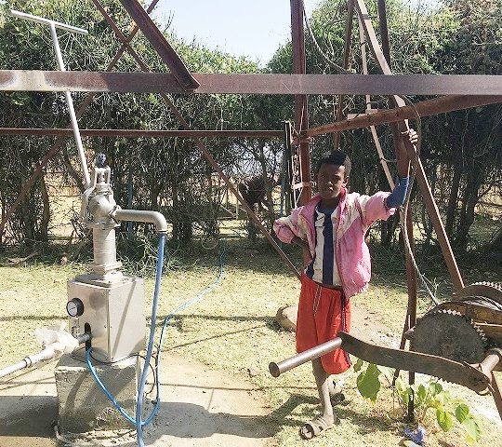
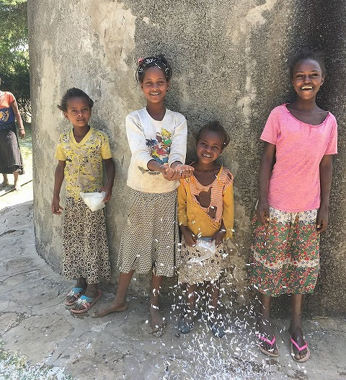
草の根無償案件で弊社のポンプがお役立てできそうであれば
ぜひともお声がけください！

